Slide 1
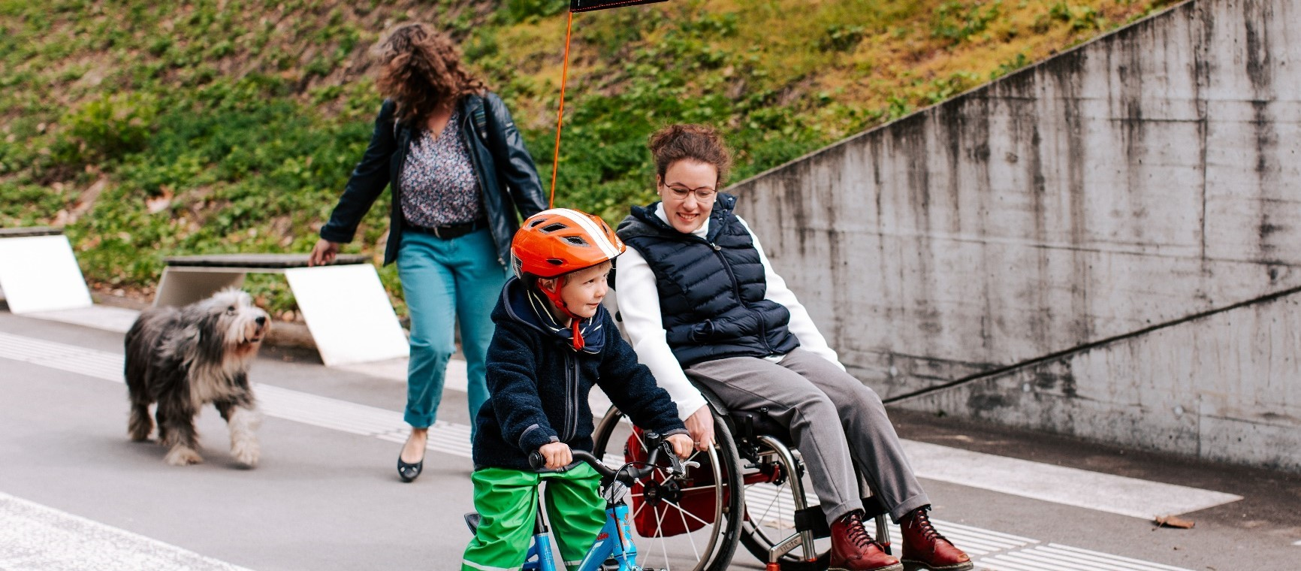
Anlaufstellen für diverse Lebenswelten (1)
Kinder- und Jugendkompetenzzentrum St. Isidor St. Isidor 13, 4060 Leonding
T +43 732 6791 7344
kijuk@caritas-linz.at
Dachverband Österreichische Autistenhilfe (ÖAH) Kompetenz- und Therapiezentrum
Eßlinggasse 17, 1010 Wien
T +43 533 96 66 – 0
office@autistenhilfe.at autistenhilfe.at/wir-ueber-uns
Chronische Erkrankungen
Verein chronisch krank (Beratung an der JKU) Kirchenplatz 3, 4470 Enns
T +43 7223 8266 7
kontakt@chronischkrank.at chronischkrank.at
Familien- und Erziehungsberatung Diakonie Zentrum Spattstraße Willingerstraße 21, 4030 Linz
T +43 732 3492 71 (auch Scheidungsberatung) familienberatung@spattstrasse.at spattstrasse.at/unser-angebot/familienberatung
Mobile Familiendienste für Betreuung und Pflege Hafnerstraße 28, 4020 Linz
T +43 732 7610 2411
mobile.familiendienste@caritas-linz.at
Alleinerziehend
Verein Alleinerziehend Gstöttnerhofstraße 2/1/6, 4040 Linz T +43 732 6542 70
beratung@alleinerziehend.at
alleinerziehend.at
Notrufnummer: 142 Elterntelefon
Behinderungen
Blinden- und Sehbehindertenverband Oberösterreich Makartstraße 11, 4020 Linz
T +43 732 65 22 96
blindenverband-ooe.at
Down-Syndrom – Gruppen in Oberösterreich/Salzburg
Fadingerstraße 15, 5020 Salzburg
office@down-syndrom.at
down-syndrom.at/oberosterreich-salzburg/
Gehörlosenverband Oberösterreich Leharstraße 28, 4020 Linz
T +43 732 65 12 19
Mobil: T + 43 699 1651 2190
E-Mail via Formular: gehoerlos-ooe.at/kontakt gehoerlos-ooe.at

Slide 2


Anlaufstellen für diverse Lebenswelten (2)
Gewaltschutzzentrum OÖ Stockhofstraße 40, 4020 Linz
T +43 732 60 77 60
ooe@gewaltschutzzentrum.at
http://gewaltschutzzentrum.at/
Krisenhilfe OÖ – Sorgentelefon Scharitzerstraße 6-8, 4. OG, 4020 Linz
T +43 732 2177 (rund um die Uhr erreichbar) office@krisenhilfeooe.at
krisenhilfeooe.at
Promente OÖ – Hilfe für Menschen mit psychischen und sozialen Problemen
Lonstorferplatz 1, 4040
T +43 732 6996
kontakt@promenteooe.at pmooe.at/
Pflege
Servicestelle für pflegende Angehörige, Caritas Bethlehemstraße 56-58, 4020 Linz
T +43 676 8776 2440
T +43 51 775 775 (Pflege-Hotline)
pflegende.angehoerige@caritas-linz.at
Stammtisch für betreuende und pflegende Angehörige
Land Oberösterreich
T +43 732 7720 14918
doris.kasberger@ooe.gv.at
gesundes-oberoesterreich.at/4657_DEU_HTML.htm
LGBTIQ*
Die Broschüre Queer in Linz - LGBTIQ* bietet einen Überblick über Linzer Angebote und Vereine:
https://www.linz.at/images/files/Infobroschuere_LGBTIQ_2022.pdf
Notsituationen, Krisen
EXIT-sozial, Verein für psychosoziale Dienste Wildbergstraße 10a, 4040 Linz
T +43 732 719 200
service@exitsozial.at exitsozial.at
Frauenhaus Linz
24-Stunden-Notrufnummer:
T +43 732 606 700
Beratung in diversen Sprachen, auch ÖGS office@frauenhaus-linz.at
http://www.frauenhaus-linz.at

